Slide 1

Umjetna inteligencija
u svakodnevnom životu
Praktični vodič za početnike i sve koji žele naučiti
🌐 Web preglednik
📱 Mobitel (app)
💻 Računalo
ChatGPT · Canva i ostali AI alati | Besplatno dostupno svima

Slide 2
Što je umjetna inteligencija?
📚 Zamislite bibliotekara koji je pročitao SVAKU knjigu ikad napisanu — i spreman je odgovoriti na svako vaše pitanje, odmah i strpljivo.
💬 Razgovara s vama
🔧 Pomaže sa svime
🆓 Besplatno za početi
Pišete pitanje kao SMS — AI odgovara odmah, na vašem jeziku
Pisanje pisama, prijevod, recepti, zdravstveni savjeti, planiranje putovanja...
Osnovna verzija je potpuno besplatna — ne treba platiti ništa za početak
⚠️ AI može pogriješiti — uvijek provjerite važne informacije (zdravlje, pravo, financije) s odgovarajućim stručnjakom!

Slide 3
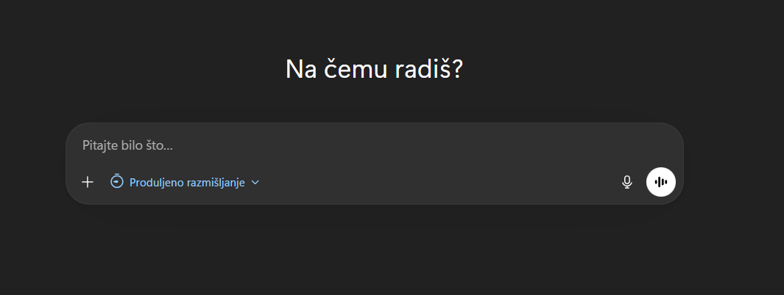
Izgled ChatGPT razgovora

Slide 4
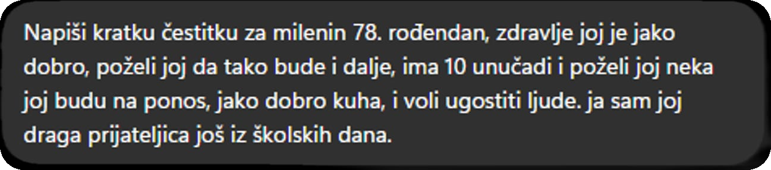
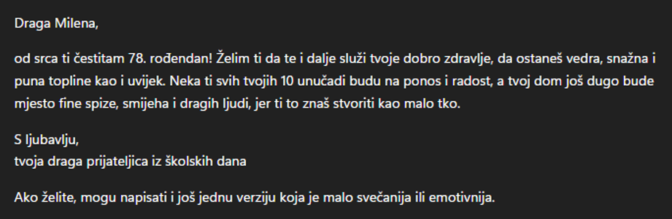
Izgled ChatGPT razgovora
Pitanje
Odgovor

Slide 5
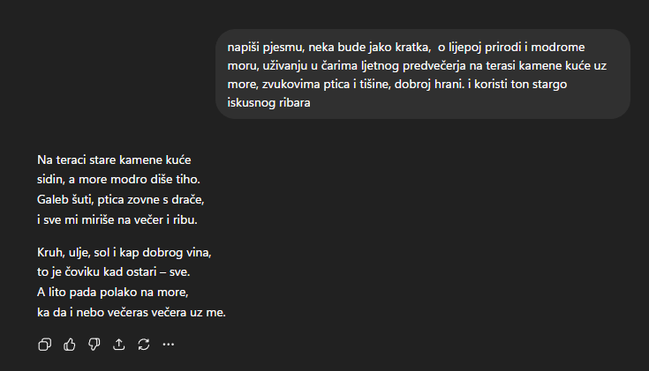

Slide 6
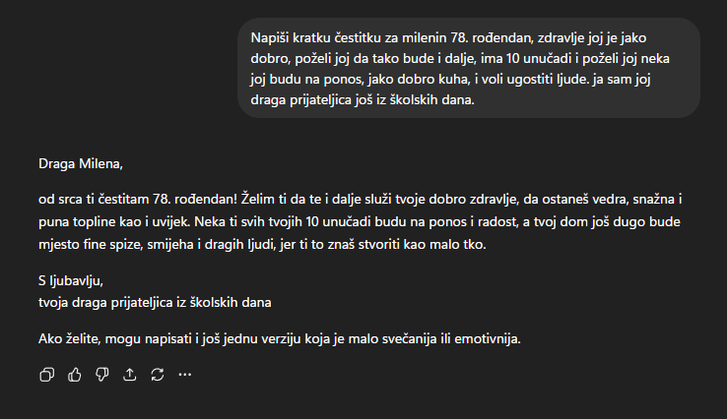

Slide 7
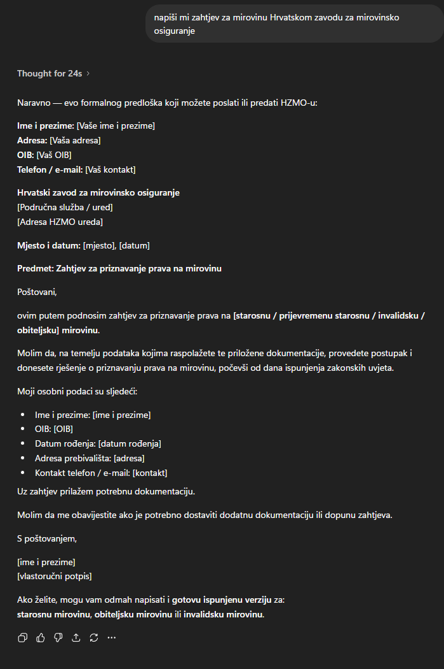

Slide 8
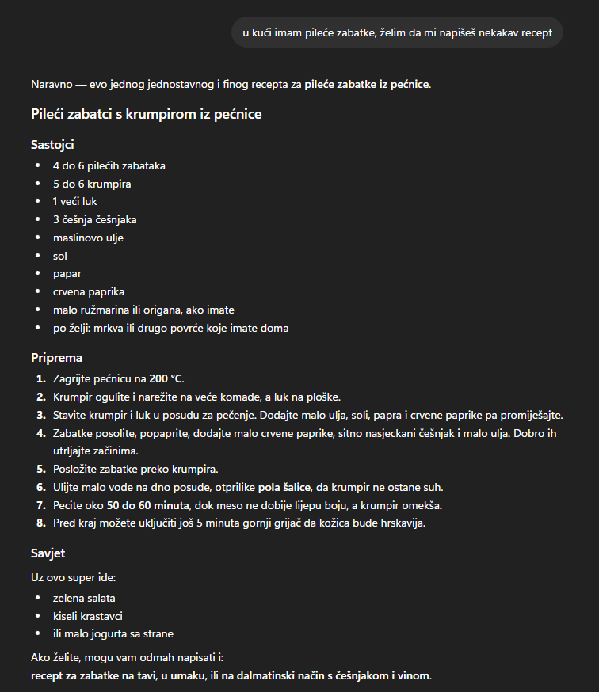

Slide 9
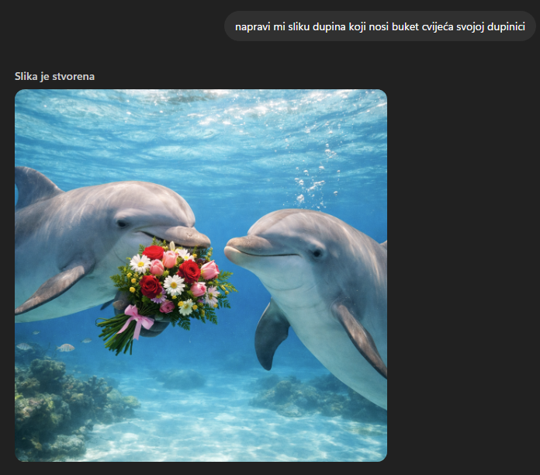

Slide 10
Učitavanje slika

Slide 11
title

Slide 13
AI je dostupan na 3 načina — odaberite što vam odgovara
🌐 Web preglednik
📱 Mobitel (aplikacija)
💻 Desktop aplikacija
chatgpt.com
App Store / Google Play
Preuzimanje na računalo
Otvorite bilo koji preglednik (Chrome, Firefox, Safari, Edge) i idite na chatgpt.com.
Nikakva instalacija nije potrebna.
Idealno ako koristite računalo ili tablet.
Preuzmite besplatnu aplikaciju 'ChatGPT'.
Pažnja: prava aplikacija je od izdavača OpenAI, s bijelim logotipom.
Omoguće je i glasovni unos — govorite umjesto tipkanja!
Posebna aplikacija za Windows i Mac računala.
Radi i kad preglednik nije otvoren.
Lako dostupna s radne površine — kao svaki drugi program.
💡 Sva sučelja mogu se postaviti na HRVATSKI JEZIK | Settings ⚙️ → Language → Hrvatski

Slide 14
📱 Kako preuzeti AI na mobitel — korak po korak
🤖 Android mobitel
🍎 iPhone / iPad
1️⃣ Otvorite Google Play trgovinu
1️⃣ Otvorite App Store
2️⃣ Upišite u tražilicu: ChatGPT
2️⃣ Pritisnite ikonu tražilice (povećalo)
3️⃣ Odaberite aplikaciju od izdavača OpenAI
3️⃣ Upišite: ChatGPT
4️⃣ Pritisnite gumb 'Instaliraj'
4️⃣ Odaberite aplikaciju od OpenAI
5️⃣ Pričekajte preuzimanje (1-2 minute)
5️⃣ Pritisnite gumb 'Preuzmi' (oblak ↓)
6️⃣ Pritisnite 'Otvori' i registrirajte se
6️⃣ Pritisnite 'Otvori' i registrirajte se
⚠️ PAŽNJA: Provjerite da je izdavač 'OpenAI'. U trgovinama postoje lažne aplikacije sličnog naziva!

Slide 15
💻 Kako instalirati AI na računalo (desktop)
🪟 Windows računalo
🍎 Mac računalo
1️⃣ Otvorite preglednik (Chrome ili Edge)
1️⃣ Idite na: chatgpt.com/download
2️⃣ U tražilicu upišite “chatgpt preuzimanje”
2️⃣ Kliknite 'Download for macOS'
3️⃣ Kliknite na “preuzmite chatgpt”
3️⃣ Otvorite preuzetu datoteku (.dmg)
4️⃣ Kliknite na ikonu Windows ili MacOS
4️⃣ Povucite ikonu u mapu Applications
5️⃣ U Microsoft store kliknite na “Preuzmi”
5️⃣ Pokrenite ChatGPT iz Applications
6️⃣ Spremite I otvorite datoteku ChatGPT installer I pratite korake instalacije
6️⃣ Prijavite se i počnite koristiti
💡 Nije sigurni kako? Zamolite mlađeg člana obitelji ili prijatelja da vam jednom pokaže — i to je to!

Slide 16
🔑 Registracija — prvi put u 5 minuta
1
🌐 Idite na chatgpt.com ili otvorite aplikaciju
2
✍️ Kliknite 'Sign up' ili 'Registracija'
3
✅ Odaberite 'Nastavi s Googleom' — najjednostavnije!
4
📧 Odaberite svoj Google/Gmail račun
5
🎉 Pritisnite 'Odobriti' — i gotovo, odmah ste unutra!
💡 Nemate Google račun? Možete se registrirati s bilo kojom e-mail adresom — ili zamolite ukućane da vam pomognu s prvim korakom.

Slide 17
🇭🇷 Postavite sučelje na Hrvatski jezik
💬 Dobra vijest: ChatGPT i većina AI alata ODGOVARAJU NA HRVATSKOM — čak i ako je sučelje na engleskom! Samo pišite na hrvatskom i dobit ćete odgovor na hrvatskom.
Na računalu (web)
Na mobitelu (app)
1. Kliknite ikonu profila (gore desno)
1. Otvorite aplikaciju
2. Odaberite 'Settings' (⚙️ Postavke)
2. Tapnite ikonu profila (gore desno)
3. Idite na 'General'
3. Tapnite 'Settings' (⚙️)
4. Tražite 'Language'
4. Tapnite 'Language'
5. Odaberite 'Croatian - Hrvatski'
5. Odaberite 'Croatian - Hrvatski'
6. Kliknite 'Save'
6. Izađite — primijenjeno odmah!
🤝 Nije jasno? Zamolite mlađeg člana obitelji ili prijatelja — ionako je to posao od jedne minute!

Slide 18


✍️ Kako koristiti CHATGPT
Prvenstvena uporaba ChatGPT-a je generiranje teksta, a taj tekst čovjek kopira u neki uređivač teksta (Word, notepad, …) i tamo uređuje
🗣️ Možete pisati i govoriti sasvim normalno, kao da pišete poruku nekom prijatelju — AI razumije čak i nepotpune rečenice!

Slide 19
✍️ Tajni sastojak: kako pitati AI da dobijete odlične odgovore
Što je pitanje konkretnije i detaljnije — to je odgovor bolji. To je jedina vještina koju trebate naučiti!
❌ Slabo pitanje (vaga odgovor)
✅ Dobro pitanje (odličan odgovor)
Napiši mi nešto
Napiši kratku čestitku za 70. rođendan moje prijateljice Marije koja voli more i cvijeće.
Što jesti?
Imam dijabetes tipa 2. Predloži mi što jesti za doručak, ručak i večeru sutra.
Prevedite ovo
Prevedi ovaj tekst s talijanskog na hrvatski i objasni mi što trebam poduzeti.
🗣️ Možete pisati i govoriti sasvim normalno, kao da pišete poruku nekom prijatelju — AI razumije čak i nepotpune rečenice!

Slide 20
💡 AI u praksi — primjeri koji odmah koristite
🏥 Zdravlje
✉️ Pisma i poruke
"Objasni mi dijagnozu stenoza aortnog zaliska na jednostavnom jeziku"
"Napiši formalno pismo žalbe Komunalnom redu zbog rupa u asfaltu"
"Predloži jelovnik za dijabetes tipa 2 za ovaj tjedan"
"Napiši čestitku za 50. godišnjicu braka moje sestre"
"Mogu li uz metformin uzimati aspirin?"
"Pomozi mi napisati odgovor HZZO-u o dostavi dokumentacije"
⚕️ VAŽNO: Za zdravstvena, pravna i financijska pitanja — AI može objasniti i uputiti, no konačnu odluku donosi STRUČNJAK (liječnik, odvjetnik, savjetnik)!

Slide 21
💡 Još primjera — prijevod, recepti, obitelj i putovanja
🌍 Prijevod
"Prevedi ovaj talijanski dokument na hrvatski i reci treba li nešto poduzeti"
🍽️ Recepti i kuhanje
"Napiši mi recept za pašticadu prema dalmatinskoj tradiciji. Imam junetinu i crno vino."
👨‍👩‍👧‍👦 Obitelj i čestitke
"Napiši čestitku za majčin dan za mamu od 85 godina, kratku i toplu, za uokviriti"
✈️ Planiranje putovanja
"Planiram izlet na Hvar s bakom od 72 god. koja teže hoda. Što savjetuješ?"
⚖️ Prava i zakoni
"Koja su moja prava kao umirovljenik na popuste u prijevozu i lijekovima u RH?"
👉 Uvijek možete zamoliti nekoga tko koristi AI da vam uživo pokaže — to je najbrži način učenja!

Slide 22
🎙️ Govorite umjesto tipkanja — i fotografirajte dokumente
🎙️ Glasovni unos na mobitelu
📷 Fotografirajte i pošaljite AI-u
✓ Pritisnite ikonu mikrofona 🎤 u aplikaciji
📋 Liječnički nalaz → AI objasni na razumljiv način
✓ Govorite normalno — ne treba sporo ni glasno
🧾 Račun ili uplatnica → provjeri je li ispravno
✓ AI razumije hrvatski jezik
🌍 Natpis na stranom jeziku → odmah prijevod
✓ Odlično za osobe s artritisom ili slabijim vidom
📄 PDF dokument → sažetak u 5 rečenica
✓ Možete i SLUŠATI odgovor glasom — 'Read aloud'
📝 Ručno pisani recept → AI ga prepiše uredno
📌 Kako priložiti fotografiju: pritisnite ikonu spajalice 📎 pored polja za tekst → odaberite fotografiju iz galerije ili fotografirajte → napišite pitanje → pošaljite
✅ Besplatna verzija ChatGPT-a podržava fotografije i PDF dokumente bez plaćanja!

Slide 23
🗂️ Projekti i memorija — AI koji vas pamti
🧠 MEMORIJA: ChatGPT može zapamtiti tko ste i što volite — i koristiti to u svakom razgovoru. Dovoljno je jednom reći npr. 'Zapamti da imam dijabetes i da preferiram kratke odgovore na hrvatskom.'
🏥 Zdravlje
🍽️ Prehrana
"Zapamti: uzimam statine, imam visoki tlak"
"Zapamti: ne jedem svinjetinu, volim mediteransku kuhinju"
🗣️ Jezik
👨‍👩‍👧 Obitelj
"Uvijek odgovaraj na hrvatskom, bez žargona."
"Unuci: Luka (8) i Tina (11), žive u Zagrebu."
🗂️ PROJEKTI — odvojene 'mape' za različite teme
📋 Zdravlje i lijekovi
🍳 Recepti i prehrana
✈️ Planiranje putovanja
📝 Pisma i dokumenti
Pronađite 'Projects' u lijevoj bočnoj traci → kliknite '+' → imenujte npr. 'Moji recepti'

Slide 24
🔒 Sigurnost — što NIKADA ne unositi u AI
❌ OVE PODATKE NIKAD NE UNOSITE:
✅ Kako se zaštititi:
🚫 Lozinke i PIN kodovi
✓
Settings → Data Controls → isključite 'Improve model for everyone'
🚫 Broj kreditne/debitne kartice i CVV kod
✓
Za osjetljive teme koristite 'Temporary Chat' — ne pamti ništa
🚫 OIB (osobni identifikacijski broj)
🚫 Broj putovnice ili osobne iskaznice
✓
Možete obrisati povijest razgovora u Settings
🚫 Podatke o bankovnom računu
✓
Za medicinska, pravna i financijska pitanja uvijek konzultirajte stručnjaka
🚫 Osobne podatke trećih osoba bez njihovog pristanka
⚕️ AI može informirati i uputiti, ali za ozbiljna pitanja (zdravlje, pravo, novac) — obratite se stručnjaku. To je zlatno pravilo!

Slide 25
🎨 Canva — dizajnirajte bez iskustva dizajnera
📌 Za Canvu postoji poseban, dublji tutorial. Ovdje dobivate kratki uvod — ako vas zanima više, samo pitajte predavača I na predavanju možemo proći.
🎂
📮
📘
Čestitke za sve prilike
Pozivnice za obiteljska slavlja
Facebook objave i naslovnice
🖼️
📅
📝
Plakati i okviri za ispis
Kalendari s obiteljskim fotografijama
Letci i obavijesti
🌐 Idite na: canva.com | Prijavite se s Google računom | Besplatno za osnovne funkcije
Kratki koraci: Otvorite canva.com → Kliknite 'Kreiraj dizajn' → Odaberite format (Čestitka, Post…) → Odaberite predložak → Promijenite tekst → Preuzmite kao JPG ili PDF

Slide 26
⭐ Pet zlatnih pravila za sigurno i korisno korištenje AI-a
1
AI griješi — vi ste pametniji:
AI može izmisliti podatke koji zvuče uvjerljivo. Uvijek provjerite važne informacije na drugom izvoru ili kod stručnjaka.
2
Stručnjak je uvijek posljednja riječ:
Liječnik, odvjetnik, savjetnik — AI može pomoći razumjeti situaciju, ali ne može zamijeniti stručnu osobu.
3
Tajni podaci ostaju tajni:
PIN, OIB, lozinka, kartica — to nikada ne ide u AI chatbot, ni pod kojim uvjetima.
4
Počnite polako — jedan prompt dnevno:
Nema potrebe učiti sve odjednom. Jedan prompt dnevno za tjedan dana — i imat ćete naviku.
5
Tražite pomoć od bližnjih:
Ako nešto nije jasno — zamolite mlađeg člana obitelji. Oni su naučili kroz pokušaj i grešku, baš kao i vi.

Slide 27
🚀 Sada je vaš red!
AI je alat — vi ste mozak koji ga koristi.
ChatGPT
chatgpt.com
Canva
canva.com
Google Gemini
gemini.google.com
Svaka nova tehnologija izazivala je strah i sumnju — Pismo, tisak, telefon, internet...
Svaki put, oni koji su je prihvatili živjeli su lakše.
AI nije iznimka.
💡 Jedan prompt dnevno. Za tjedan dana — nova navika.

